Slide 2
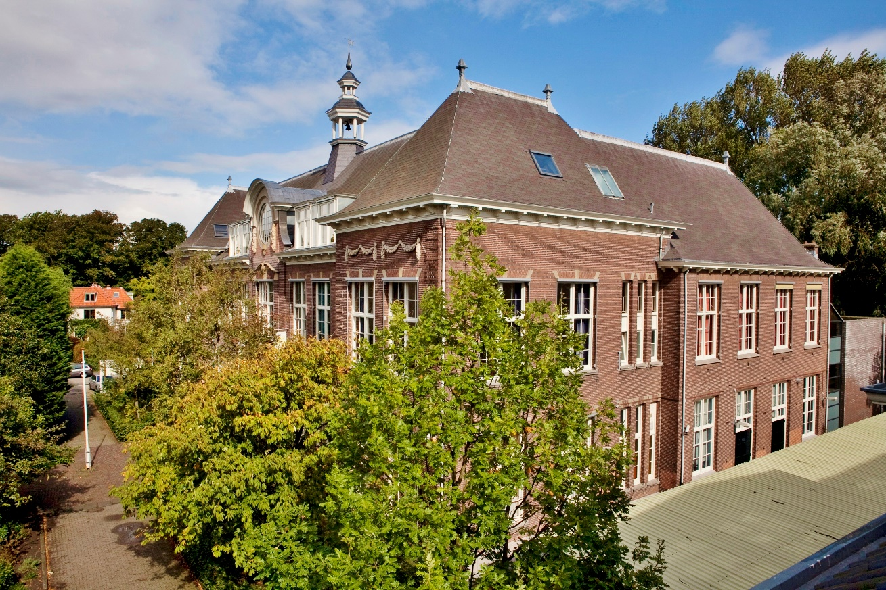
SCHOOLJAAR 2023-2024
Informatie leerjaar 4
♥ voor jou!

Slide 3
Programma
Welkomstwoord: Dhr. Elferink
Voorstellen klassendocenten:
4A Dhr. Puts
4B Mw. Heerschop
4C Mw. Langeler
4D Mw. Prudon
Informatie LOB, dhr. van der Eem, decaan
Leerjaar 4 in vogelvlucht, dhr. Elferink, teamleider bovenbouw

Slide 4
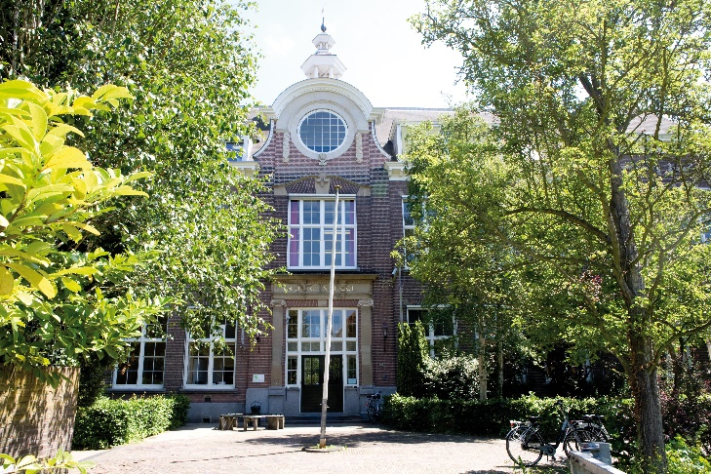
Mijzelf voorstellen
Mitchell Elferink
29 jaar
Woonachtig in Haarlem
Als docent economie gewerkt op:
Het Montessori College Aerdenhout,
Het Schoter en
De Hartenlust
Nu heel veel zin een nieuwe uitdaging als teamleider!
♥ voor jou!

Slide 5
Programma LOB
Decanaat
Introductie
LOB – Loopbaan Oriëntatie Begeleiding
Na de Hartenlust…..

Slide 6
Decanaat - introductie
Geeft advies en informatie over vervolgopleidingen en vakkenpakketkeuze
LOB – Loopbaan Oriëntatie en begeleiding (Qompas) Twee Open Dagen bezoeken van verschillende vervolgopleidingen
Proefstuderen Nova – vrijwillig na schooltijd, inschrijven via Nova website.
Persoonlijk gesprek met de decaan

Slide 7
Na de Hartenlust
Leerplicht tot startkwalificatie (minimaal) MBO niveau 2 of een Havo diploma
werk
HBO
MBO
HAVO 4
VMBO-T
80%
20%

Slide 8
Het MBO Middelbaar Beroeps Onderwijs
Vmbo-t (Mavo) overal plaatsbaar
Twee niveaus: 3 (vak) en 4 (middenkader)

Slide 9
Het MBO
Middenkader
3 en 4 jaar BOL
Specialisten
opleiding
2 jaar BBL
Vakopleiding
2 en 3 jaar BOL of BBL
VMBO

Slide 10
De HAVO
De havo kent vier profielen:
Economie/Maatschappij (E&M)
Cultuur/Maatschappij (C&M)
Natuur/Gezondheid (N&G)
Natuur/Techniek (N&T)
Eisen:
Examen in de profiel-verplichte vakken
Geslaagd voor 7 examenvakken, drempelloos toegang (top 5!)
Geslaagd voor 6 examenvakken: gemiddeld 6,8 op de eindlijst en voldoende voor Ned, Eng en wiskunde.
Voor enkele vakken kan een overstapprogramma verplicht zijn
Informeer tijdig bij de school van keuze welke eisen er worden gesteld.

Slide 11
Overstapprogramma havo
Wiskunde B > mw. Heerschop
Einde schooljaar > overstapprogramma, doorlopend tot op de havo (tot kerstvakantie)

Slide 12
Profielwerkstuk
Onderdeel van LOB:
tweetallen (met hetzelfde profiel, klas overstijgend)
voldoende of goed + titel wordt vermeld op diploma
periode: 14 november – 27 maart

Slide 13
Zijn er nog vragen?
Voor een persoonlijk gesprek met de decaan, graag op afspraak, mailt u naar: j.vandereem@hartenlustschool.nl

Slide 14
Info leerjaar 4 - jaarplanning
Rapporten: 15 december en 8 februari.
10-minuten gesprekken met persoonlijk mentor: 12-13 december en 13 februari.
23 april is het uitdelen van akkoordverklaringen.
13 mei proefexamen
13 en 16 mei vragenuur.
14 mei start centraal examen.
Datum uitslag: 12 juni eerste tijdvak
18 juni tweede tijdvak
Diploma-uitreiking 9 en 10 juli

Slide 15
Info leerjaar 4 - jaarplanning
3 SE-weken
6 t/m 10 november
15 t/m 19 januari en
18 t/m 22 maart
Herkansingsmomenten SE-weken:
Periode 1: 4 december
Periode 2: 13 februari
Periode 3: 12 april
Let op:
Leerlingen mogen per SE-week slechts voor één vak herkansen.
Wanneer een leerling absent is, vervalt in principe het recht op een herkansing.

Slide 16
Info leerjaar 4 - jaarplanning
Van 18 t/m 22 september
Maatschappelijke stage
Tekenkamp
Centraal Praktijk Examen
Leerlingen met Beeldende Vorming in het pakket.
Start vanaf 12 maart.

Slide 17
Het PTA
PTA/examenwijzer cohort 2023-2024 (klas 3 + 4):
Wat, wanneer, hoe, weging en herkansbaarheid.
PTA/examenwijzer samen met examenreglement vóór 1 oktober toegestuurd en op site.
Examensecretaris: dhr. Rensen.
Examencommissie: dhr. Rensen, mw. Bas en dhr. Elferink.

Slide 18
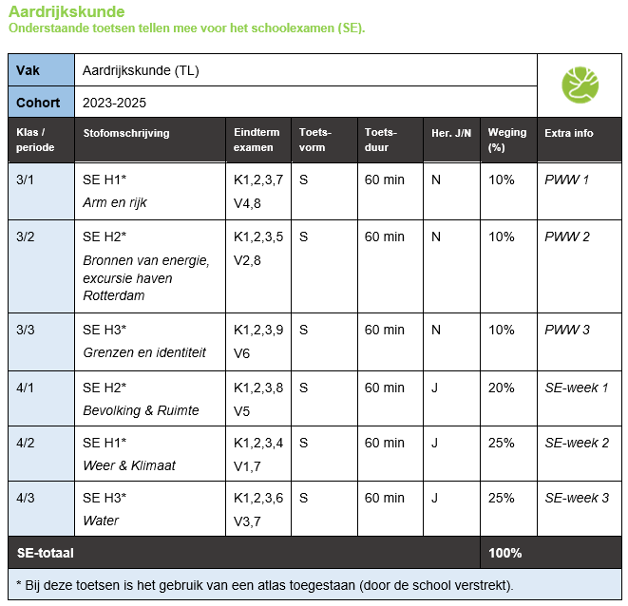
Voorbeeld PTA aardrijkskunde

Slide 19
Pluspassers
De dyslexiecoach / leerlingbegeleiding inventariseert aan de hand van de nu bekende gegevens welke extra facilitering nodig is.
Voorbeelden hiervan zijn:
25% extra tijd
gebruik Kurzweil
Laptop
overige bijzonderheden
Vóór 1 oktober per mail melden bij de examensecretaris, dhr. Rensen: m.rensen@hartenlustschool.nl
Vóór 1 november dient school dit te melden aan Inspectie.

Slide 20
Wanneer mag een leerling deelnemen aan het centraal examen?
Wanneer alle schoolexamens zijn gemaakt.
Wanneer het profielwerkstuk met een voldoende of goed is afgerond.
Wanneer alle handelingsdelen met een voldoende zijn afgerond (bijvoorbeeld LOB en KCKV).

Slide 21
Wanneer geslaagd?
Een gemiddelde score van 5,5 voor alle CE cijfers en
voor alle vakken een voldoende of één 5.
Nederlands mag niet lager dan een 5 zijn.
Tweemaal een 5, gecompenseerd door minimaal een 7.
Eenmaal een 4, gecompenseerd door minimaal een 7.

Slide 22
Wanneer cum laude geslaagd?
Wanneer er voor de eindexamenvakken, inclusief maatschappijleer, gemiddeld een 8,0 is behaald.
Bovendien mag geen enkel cijfer lager zijn dan een 6,0.
Het zevende vak mag worden meegeteld of worden weggelaten.

Slide 23
Debatteren
Debatgroep
Op Weg naar het Lagerhuis
Debatavond: in maart

Slide 24
Aanwezigheid
Absentie: bellen voor 8.30 uur.
Herkansingen SE-week toetsen worden ingepland door examensecretaris. Overige SE’s dienen binnen drie weken in overleg met vakdocent te worden ingehaald. Zo niet is het een onregelmatigheid.
Bijzonder verlof dient, indien mogelijk, 6 weken van tevoren te worden aangevraagd bij de teamleider. Hiervoor kan een formulier worden gedownload op de site.
I-uren na de herfstvakantie alle vakken, vanaf 19 september Nederlands, wiskunde en rekenen. Leerlingen schrijven van tevoren via Magister in en zijn dan ook verplicht aanwezig.

Slide 25
Overige praktische informatie
Rookvrije school.
Gezonde schoolkantine.
Lessen in orde: vaste structuur in de les, mobielzakken.
Alle leerlingen worden geacht het leerlingenstatuut te kennen, zie site.
De school geeft geen medicijnen uit.
NPO-ondersteuning wordt in afgeslankte vorm later dit schooljaar opgestart (bv. sociaal-emotionele ondersteuning).
Alle overige belangrijke informatie wordt per mail verstuurd.

Slide 26
Zijn er vragen?
Algemene vragen: dhr. Elferink
LOB of stage: dhr. v.d. Eem.
Stageweek
Tekenkamp

